Slide 1
Zero-Shot и Few-Shot Learning
Методы классификации без данных и с минимальной разметкой
Часть I: Фундамент + Zero-Shot Learning

Slide 2
Проблема: почему стандартного обучения недостаточно
Стандартный классификатор умеет различать ровно те классы, на которых обучался.
Появился новый класс → собрать данные → разметить → переобучить.
Дефицит данных
~400K видов растений, ~30K видов птиц — собрать тысячи фото каждого невозможно
Динамические классы
Сотни новых товаров/день, поиск человека по описанию — переобучать нереалистично
Скорость адаптации
От идеи до рабочего классификатора за минуты, не за недели

Slide 3
Определения: ZSL и FSL
Zero-Shot Learning
Few-Shot Learning
Распознавание классов, которых модель никогда не видела при обучении.
Вместо примеров — описание нового класса: атрибуты, текст, эмбеддинги.
Научиться распознавать новый класс по 1–16 примерам.
Человек узнаёт утконоса по одной фотографии. Нейросети нужны тысячи.
Спектр задач:
Zero-Shot
One-Shot
Few-Shot
Supervised
0 примеров
1 пример
2–16
тысячи+

Slide 4
Формальная постановка задачи ZSL
Чтобы точно понимать, что мы решаем, запишем задачу математически.
У нас есть обучающая выборка: набор пар (изображение, класс):
где $Y_{seen}$— множество видимых (seen) классов, на которых модель обучается.
Каждый класс y описан семантическим вектором φ(y) — это может быть вектор атрибутов (85 бинарных признаков вроде «полосатый», «четвероногий»), word2vec-эмбеддинг названия класса, или текстовое описание.
Есть множество невидимых (unseen) тестовых классов $Y_{unseen}$, причём видимые и невидимые классы не пересекаются:

Slide 5
Формальная постановка задачи ZSL
Задача: построить классификатор $f:X→Y_{unseen}$, который относит новое изображение к одному из невидимых классов, не имея ни одного обучающего примера этих классов.
Как это возможно? Через функцию совместимости (compatibility function) — она оценивает, насколько изображение $x$«подходит» к описанию класса $y$:
Модель выбирает тот unseen-класс, чьё описание лучше всего «совместимо» с изображением. В простейшем (и самом распространённом) случае функция совместимости — билинейная:
θ(x) ∈ ℝ^dv — визуальное представление изображения (ResNet-101, 2048-dim)
φ(y) ∈ ℝ^ds — семантическое описание класса (атрибуты или word2vec)
W ∈ ℝ^(dv × ds) — обучаемая матрица проекции (связывает два пространства)

Slide 6


Обобщённый ZSL (Generalized ZSL, GZSL)
В реальности встречаются и старые, и новые объекты:
Это существенно сложнее, потому что модель систематически предпочитает видимые классы — она на них обучалась и «знает» их лучше. Для оценки GZSL используется гармоническое среднее точности на видимых ($Acc_{S}$) и невидимых ($Acc_{U}$)лассах:
Метрика — гармоническое среднее:
Acc_S — точность на seen, Acc_U — точность на unseen
Почему гармоническое, а не обычное среднее? Если Acc_S=100%, Acc_U=0% → обычное среднее = 50%, гармоническое = 0%. Наказывает за дисбаланс.

Slide 7
Формальная постановка FSL: N-way K-shot
N классов (ways) — новые, не виденные при обучении
K примеров на класс (shots), обычно K = 1 или 5
Support set S = N×K размеченных примеров
Query set Q — новые примеры для классификации
Задача: для каждого примера из query set определить, к какому из N классов он относится, используя только K примеров каждого класса.
Эпизодическое обучение (Episodic Training)
Каждый мини-батч — эпизод, имитирующий N-way K-shot задачу на train-классах.
Принцип: условия обучения должны совпадать с условиями тестирования.
Связь: при K = 0 FSL → ZSL.

Slide 8
История: Эпоха атрибутов (2006–2013)
2006 — Fei-Fei et al.: One-Shot Learning
Байесовский перенос знаний: опыт предыдущих категорий → априорное распределение → обучение по одному примеру. Первая работа, показавшая переносимость знаний между категориями.
2009 — Lampert et al.: DAP (Direct Attribute Prediction)
Ключевая идея: если нет примеров нового класса, дать модели его описание через атрибуты, которые она уже умеет распознавать. Датасет AwA: 50 животных × 85 атрибутов.
2009 — Palatucci et al.: Semantic Output Codes
Описание классов через «семантические коды» — координаты в любом семантическом пространстве. Первые теоретические PAC-гарантии для ZSL.

Slide 9
История: от эмбеддингов к CLIP
2013–2016
Эпоха эмбеддингов
DeViSE: Word2Vec вместо ручных атрибутов. ALE, SJE: оптимизация проекции.
Проблема атрибутов решена — но остаётся domain shift.
2017–2020
Эпоха генеративных моделей
f-CLSWGAN: генерация CNN-признаков для unseen-классов через GAN.
Конвертирует ZSL в supervised learning.
2021+
Эпоха фундаментальных моделей
CLIP: 400M пар (image, text). Один промпт — zero-shot на любых классах.
SigLIP, OWL-ViT, CoOp.
Тенденция: ручные атрибуты (85 бинарных) → Word2Vec → естественный язык как интерфейс

Slide 10
Метод прямого предсказания атрибутов (Direct Attribute Prediction, DAP)
Как это работает
DAP — первый и наиболее интуитивно понятный метод ZSL. Идея: каждый класс описывается набором семантических атрибутов — бинарных свойств вроде «полосатый», «четвероногий», «водоплавающий».
Процесс состоит из двух этапов:
Этап обучения: для каждого из M атрибутов обучается отдельный бинарный классификатор. Например, классификатор «полосатый» обучается на всех изображениях seen-классов: для зебры и тигра выход = 1, для медведя и слона = 0. После обучения есть M классификаторов, каждый из которых умеет определять один атрибут по изображению.
Этап тестирования: новое изображение прогоняется через все M классификаторов. Получаем вектор предсказанных атрибутов. Сравниваем его с описаниями всех unseen-классов и выбираем наиболее похожий.

Slide 11



DAP: математическая формулировка
Каждый unseen-класс $y$описан бинарным вектором атрибутов:
Предсказание класса — это поиск unseen-класса, чей вектор атрибутов наиболее вероятен при данном изображении:
В логарифмической форме (для вычислительной стабильности — произведение многих чисел < 1 быстро обнуляется):
aₘʸ ∈ {0,1} — значение m-го атрибута для класса y (напр. «полосатый» для зебры = 1)
p(aₘ|x) — вероятность, что модель видит атрибут m на изображении x

Slide 12
ZSL: Direct Attribute Prediction (DAP)
Lampert et al. — CVPR 2009
Каждый класс описан вектором атрибутов. Модель предсказывает атрибуты → сравнивает с описаниями.
Вид | Полосатый | 4-ногий | Водоплав. | Ч/б
Зебра | ✓ | ✓ | ✗ | ✓
Пингвин | ✗ | ✗ | ✓ | ✓
Тигр | ✓ | ✓ | ✗ | ✗
Процесс:
Изобр. x
→
M классиф.
атрибутов
→
Предск.
вектор
→
Сравн.
с aʸ
→
Класс ŷ

Slide 13

Embedding-подходы: DeViSE, ALE, SJE
Все embedding-подходы решают одну задачу: научить проекцию из визуального пространства в семантическое, чтобы изображение зебры оказалось рядом с описанием «зебры».
Общая формула совместимости (одинаковая для DeViSE, ALE, SJE):
Разница — только в функции потерь:
Метод | Loss | Идея
DeViSE | Hinge rank | Правильный класс ближе на отступ Δ
ALE | WARP ranking | Больший штраф за ошибки вверху списка
SJE | Struct. SVM | Штраф ∝ серьёзности ошибки

Slide 14
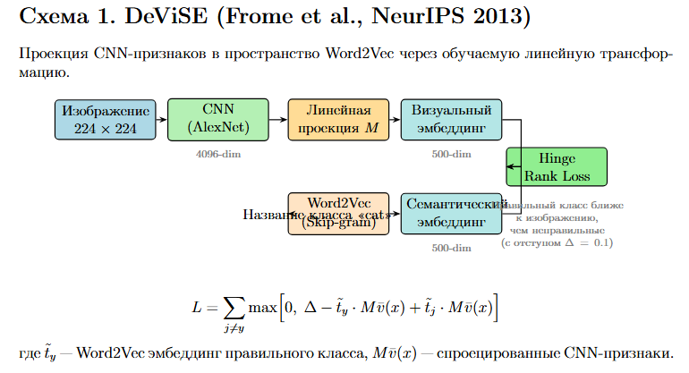

Slide 15

Генеративный подход: f-CLSWGAN
Xian et al. — CVPR 2018
Идея: нет данных для unseen-классов → сгенерируем CNN-признаки (2048-dim) через условный GAN.
Шум z +
c(y)
→
Генератор G
(MLP 4096)
→
x̃
(2048-dim)
→
Дискримин. D
(MLP 4096)
L_WGAN — Wasserstein loss: сгенерированные признаки неотличимы от реальных
L_CLS = −E[log P(y|x̃)] — классификационный: сгенерированные должны быть классифицируемы

Slide 16
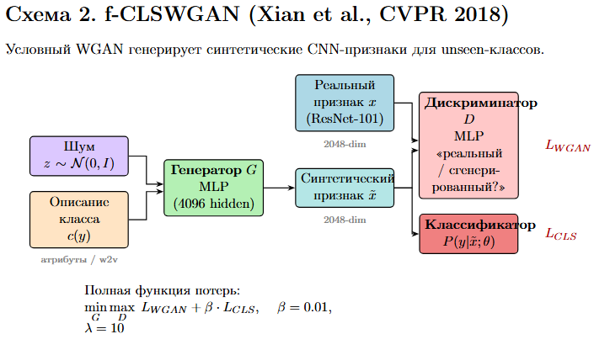

Slide 17
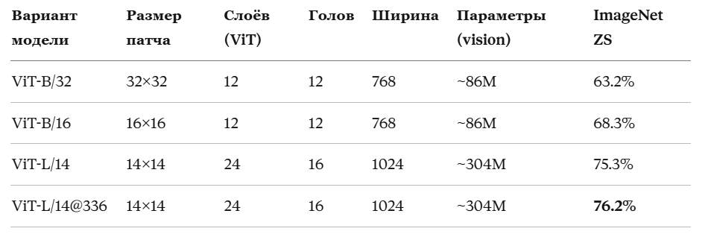
CLIP: революция в Zero-Shot CV
Radford et al. — ICML 2021
Обучен на ~400M пар (изображение, текст) из интернета. CLIP состоит из двух независимых энкодеров: визуального (кодирует изображение в вектор) и текстового (кодирует текст в вектор). Они не связаны архитектурно (нет cross-attention), но обучаются совместно.

Slide 18
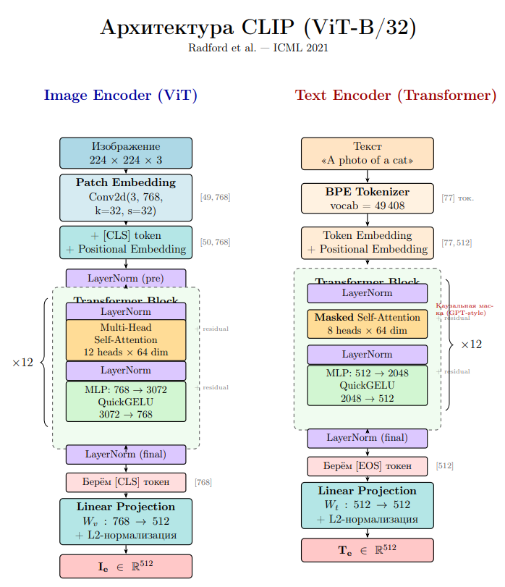
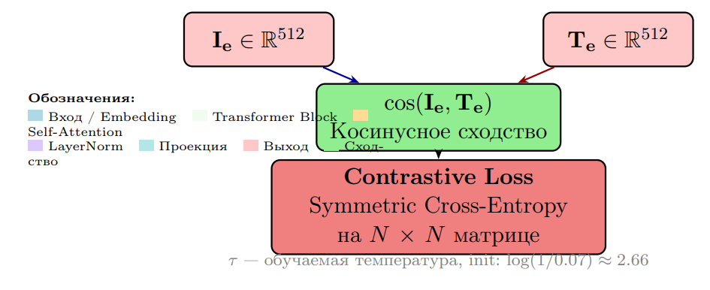

Slide 19

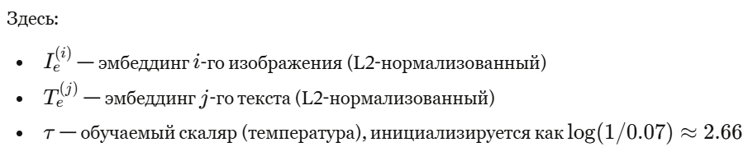
Обучение CLIP: контрастивный loss
CLIP обучается на батче из $N$пар (изображение, текст). Строится матрица косинусных сходств $N×N$: каждое изображение сравнивается с каждым текстом.

Slide 20
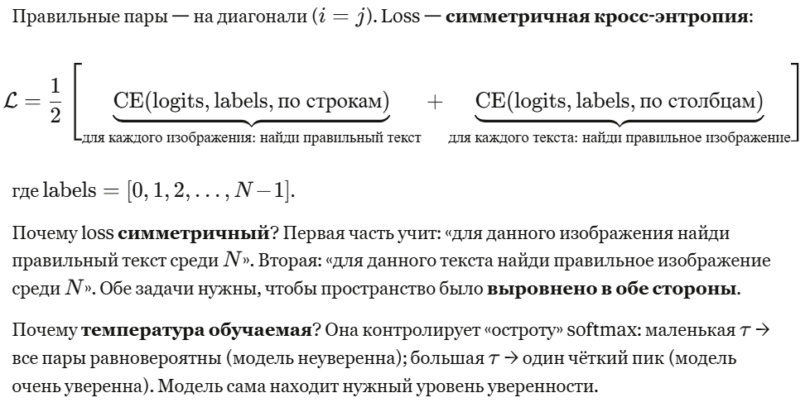

Slide 21
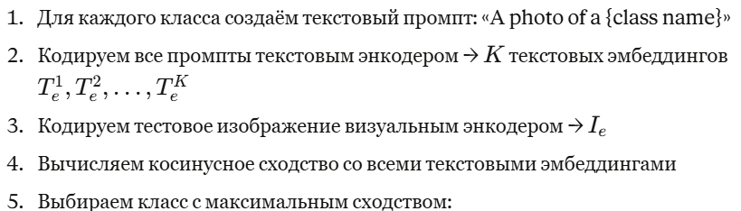

CLIP: Zero-Shot инференс
При инференсе модель не переобучается. Алгоритм:
Prompt engineering (инженерия промптов) существенно влияет на качество. Вместо одного шаблона можно использовать ансамбль: «A photo of a {class}», «A blurry photo of a {class}», «A photo of the large {class}» и т.д. (до 80 шаблонов в оригинальной статье). Эмбеддинги усредняются — это повышает accuracy.

Slide 22

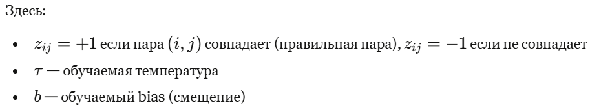
SigLIP: улучшение CLIP
Zhai et al. — 2023
SigLIP (Sigmoid Loss for Language-Image Pre-training) — модель с архитектурой, идентичной CLIP, но с другой функцией потерь.
Проблема CLIP: softmax-based контрастивный loss требует глобальной нормализации по всему батчу — каждый пример зависит от всех остальных в батче. Это: (а) ограничивает масштабирование; (б) требует больших батчей для хорошей работы.
Решение SigLIP: заменить softmax на sigmoid — каждая пара (image, text) оценивается независимо:

Slide 23
OWL-ViT: Zero-Shot Object Detection
Minderer et al. — ECCV 2022
CLIP классифицирует всё изображение. OWL-ViT находит и локализует объекты по текстовому запросу.
Адаптация CLIP для детекции:
1. Убрать final pooling из ViT → каждый patch token = потенциальный объект
2. К каждому токену: Classification head + Box head (лёгкие MLP)
3. Classification: cos(patch_embedding, text_embedding) → score
Image
(ViT)
→
Patch
tokens
→
Classification +
Box head
→
NMS →
boxes
Text queries:
«a cat»
«a remote»
OWLv2 (NeurIPS 2023): + objectness head + self-training (1B+ примеров)

Slide 24
ZSL в NLP: NLI-подход
Yin, Hay, Roth — EMNLP 2019
От классификации к локализации
CLIP классифицирует всё изображение целиком: «на этом изображении кошка». Но часто нужно не только определить что на изображении, но и где — найти и обвести объект рамкой (bounding box). Это задача object detection (обнаружение объектов).
OWL-ViT (Vision Transformer for Open-World Localization) — модель, которая адаптирует CLIP для zero-shot object detection минимальными изменениями.
Пример:
Текст: «Apple reported record quarterly revenue of $124B»
Hypothesis | p(entailment)
«This text is about Business» | 0.92
«This text is about Sci/Tech» | 0.06
«This text is about Sports» | 0.01

Slide 25
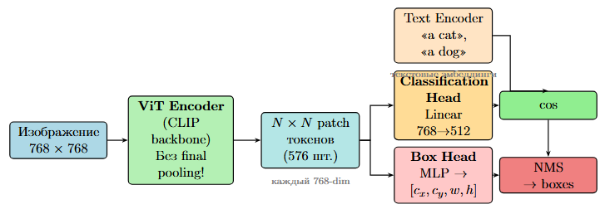
ZSL в NLP: NLI-подход

Slide 26
Проблемы ZSL
Сдвиг домена (Domain Shift)
Проекция (матрица $W$), обученная на seen-классах, систематически сдвигает спроецированные точки unseen-классов от их истинных семантических прототипов. Модель «привыкает» к распределению видимых классов и плохо обобщается на невидимые.
Проблема «хабов» (Hubness Problem)
В высокоразмерных пространствах некоторые точки становятся ближайшими соседями непропорционально многих. Решение: обратная проекция (семантическое → визуальное).
Смещение к видимым классам в GZSL
Модель предпочитает видимые классы, т.к. обучалась на них. Генеративные подходы (f-CLSWGAN) добавляют синтетические данные для unseen.

Slide 27
Benchmark-датасеты ZSL
Датасет | Классов | Атрибутов | Изобр. | Seen/Unseen | Задача
AWA2 | 50 | 85 | 37K | 40/10 | ZSL
CUB-200 | 200 | 312 | 12K | 150/50 | Fine-grained
SUN | 717 | 102 | 14K | 645/72 | Сцены
ImageNet | 1000 | — | 1.28M | — | CLIP bench
COCO | 80 | — | 330K | — | ZS Detection
Визуальные признаки: 2048-dim из ResNet-101 (ImageNet 1K).
Метрики: per-class top-1 accuracy (ZSL), гармоническое среднее H (GZSL).
Standard Splits: Xian et al. (TPAMI 2018) — unseen-классы не входят в ImageNet 1K.

Slide 28
Zero-Shot и Few-Shot Learning
Методы обучения по минимальным данным
Часть II: Few-Shot Learning · Metric Learning · Meta-Learning · PEFT

Slide 29
Few-Shot Learning: подходы
Три семейства методов
Metric Learning
(обучение метрики)
Meta-Learning
(мета-обучение)
Transfer + Fine-tune
(перенос + дообучение)
Научить пространство, где
похожие объекты близко,
непохожие — далеко
Научить инициализацию,
из которой модель
адаптируется за 1–5 шагов
Дообучить предобученную
модель на малых данных
эффективно
Siamese, Matching Nets,
Prototypical Nets, Relation Nets
MAML, FOMAML, Reptile
SetFit, PET, LoRA,
Adapters, Prefix Tuning

Slide 30
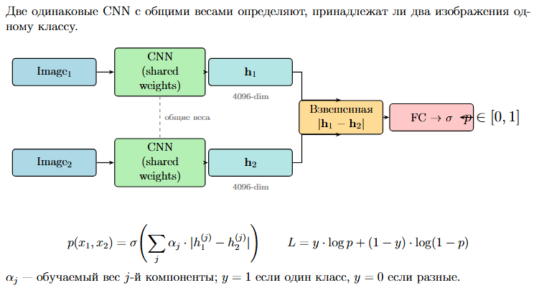
Siamese Networks (Сиамские сети)
Koch, Zemel, Salakhutdinov — ICML Workshop 2015

Slide 31
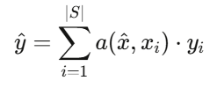
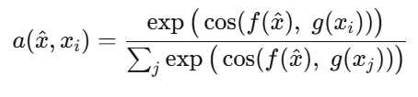

Matching Networks (Сопоставляющие сети)
Vinyals et al. — NeurIPS 2016
Отличие от Siamese Networks: вместо попарного сравнения «query vs один support» — сравнение query со всем support set одновременно через механизм внимания (attention).
Идея: предсказание для нового изображения — взвешенное голосование по support set:
f(x̂) — эмбеддинг query; g(xᵢ) — эмбеддинг support-примера; a(x,x) — вес внимания (softmax по cosine sim)
Ключевая инновация — Full Context Embeddings (FCE): support-примеры кодируются не независимо, а с учётом всего support set через двунаправленный LSTM:

Slide 32
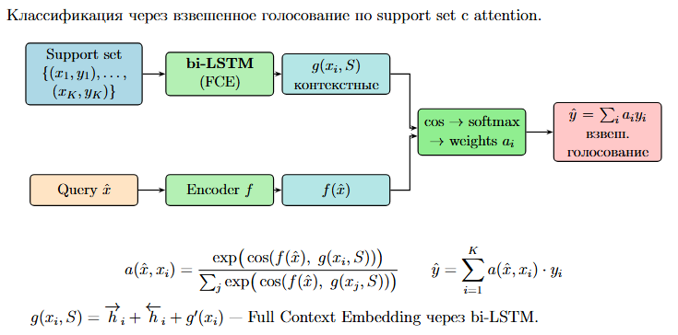
Matching Networks (Сопоставляющие сети)

Slide 33
Prototypical Networks: идея и архитектура
Snell, Swersky, Zemel — NeurIPS 2017
Это центральный метод FSL — одновременно простой, эффективный и теоретически обоснованный. Разбираем подробно.
Идея в одном предложении: каждый класс представлен одной точкой в пространстве эмбеддингов — прототипом, который вычисляется как среднее эмбеддингов support-примеров. Новый пример относится к тому классу, чей прототип ближе.
Почему это работает (интуиция): если нейросеть научилась хорошему пространству признаков, то изображения одного класса группируются в кластеры. Центр кластера (среднее) — естественный «представитель» класса. Даже если у нас всего 5 примеров класса, их среднее — разумная оценка центра кластера.
~113K параметров. Без FC-слоёв. Без classification head. Модель не знает «класс» — только переводит изображение в вектор.

Slide 34
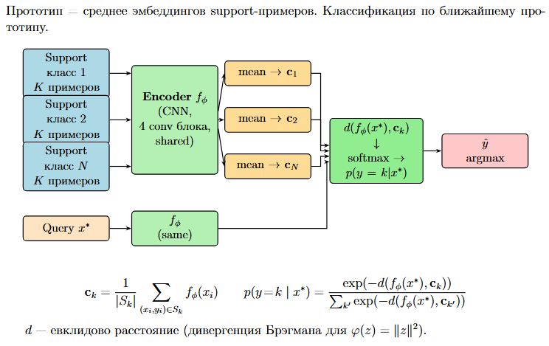
Prototypical Networks: идея и архитектура

Slide 35

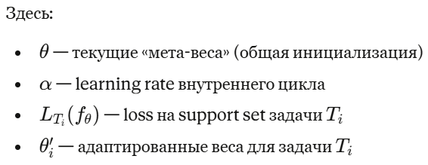
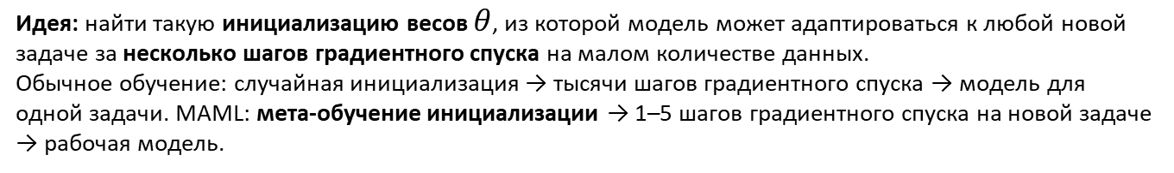
MAML: Model-Agnostic Meta-Learning
Finn, Abbeel, Levine — ICML 2017
Идея: найти такую инициализацию весов $θ$, из которой модель может адаптироваться к любой новой задаче за несколько шагов градиентного спуска на малом количестве данных.
Обычное обучение: случайная инициализация → тысячи шагов градиентного спуска → модель для одной задачи. MAML: мета-обучение инициализации → 1–5 шагов градиентного спуска на новой задаче → рабочая модель.
Два уровня оптимизации:
Inner loop (внутренний цикл) — адаптация к конкретной задаче:
Для задачи $T_{i}$(один эпизод: N-way K-shot) делаем один или несколько шагов SGD на support set:

Slide 36
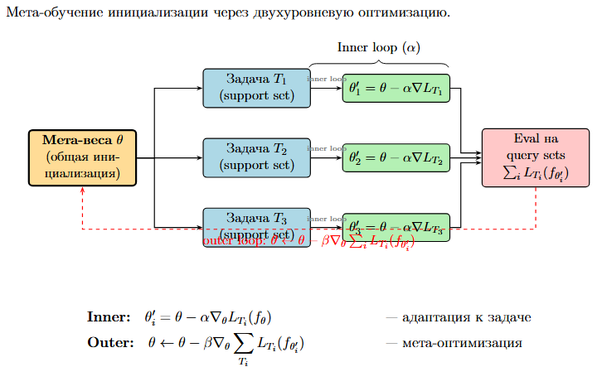

Slide 37
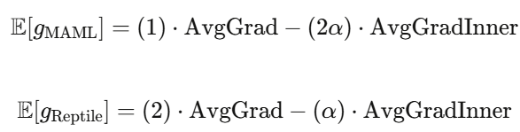
Reptile: упрощение MAML
Проблема MAML: даже FOMAML требует дифференцирования через несколько шагов оптимизации. Reptile — ещё более простая альтернатива.
Инициализируем φ
Для каждой итерации:
φ̃ = SGD(φ, задача τ, k шагов)
φ ← φ + ε(φ̃ − φ)
Не нужно дифференцирование через оптимизацию.
Обучись на задаче → сдвинь начальную точку в сторону результата.
Связь с MAML через разложение Тейлора (k=2):

Slide 38
CLIP как Few-Shot Learner
Linear Probe · CoOp · Tip-Adapter
CLIP — не только zero-shot модель. Имея предобученный CLIP, можно адаптировать его к новым задачам с несколькими примерами тремя способами:
Linear Probe
CoOp (Context Opt.)
Tip-Adapter
Заморозить CLIP, обучить
линейный классификатор
на K примерах
[V₁][V₂]...[Vₙ][CLASS]
Обучаемые soft-промпты
~8K параметров
Кэш few-shot примеров
attention-weighted
классификация
✓ Просто, быстро
✓ +10–15% over hand-crafted
✓ Training-free!
△ Не использует текст
△ Нужно обучение
△ Ограничен CLIP

Slide 39


SetFit: Few-Shot NLP без промптов
Tunstall, Reimers et al. — 2022
Этап 1: Контрастивное дообучение ST
Этап 2: Классификационная голова
Из K примеров генерируются пары:
• Позитивные: (xᵢ, xⱼ) — один класс → y=1
• Негативные: (xᵢ, xₖ) — разные классы → y=0
R=20 пар/класс → из 8 примеров ~160 пар
На эмбеддингах дообученного ST
обучается Logistic Regression:
K примеров → Генерация пар → Contrastive fine-tuning ST → Embeddings → LogReg → Classifier
SetFit (~355M) превосходит GPT-3 (175B) на RAFT benchmark: 71.3% vs 62.7%. В 500× меньше параметров.

Slide 40
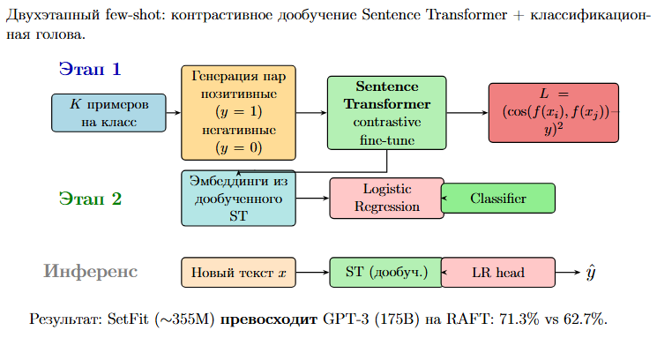

Slide 41
PET: Pattern-Exploiting Training
Schick, Schütze — EACL 2021
Идея: превратить любую задачу классификации в cloze-задачу (задачу заполнения пропуска), которую языковая модель уже умеет решать.
Pattern (шаблон)
Verbalizer (вербализатор)
P(x) = «x. It was [MASK].»
Текст → предложение с пропуском
v(positive) = «great»
v(negative) = «terrible»
Метки → слова из словаря
Трёхшаговый процесс: (1) модель для каждого PVP; (2) ансамбль → soft labels для неразмеченных данных; (3) финальный классификатор на soft-labeled данных. iPET итерирует.
PET с ALBERT (235M) превосходит GPT-3 (175B) на SuperGLUE с 32 примерами.

Slide 42

LoRA: Low-Rank Adaptation
Hu et al. — ICLR 2022
Идея: вместо обновления полной матрицы весов $W_{0}∈ℝ^{d×k}$обучается низкоранговое разложение обновления:
W₀ ∈ ℝ^{d×k} — исходные веса (замороженные)
B ∈ ℝ^{d×r}, A ∈ ℝ^{r×k} — обучаемые матрицы
r ≪ min(d,k) — ранг (обычно r = 4 или 8)
x
→
W₀ (d×k)
заморожена
→ h₀
+
→ h = h₀ + (α/r)·Δh
A (r×k)
→
B (d×r)
→ Δh

Slide 43
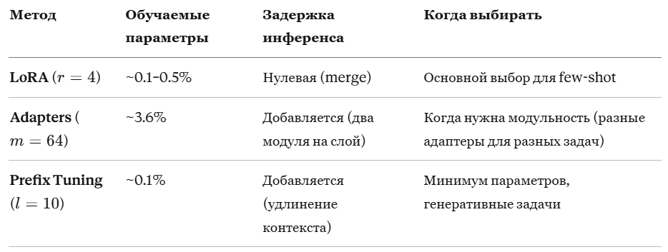
Сравнение PEFT-методов
Adapters · Prefix Tuning · LoRA

Slide 44
Сводная таблица: все методы
Метод | Тип | Домен | K | Размер | Преимущество
DAP | ZSL | CV | 0 | ~1M | Интерпретируемость
CLIP | ZSL | CV | 0 | ~150-430M | Универсальность
OWL-ViT | ZS Det. | CV | 0 | ~160M | Локализация
NLI-ZSL | ZSL | NLP | 0 | ~400M | Любые метки
ProtoNet | FSL | CV | 1–16 | ~0.1M | Простота + теория
MAML | FSL | CV/NLP | 1–16 | Любой | Универсальность
SetFit | FSL | NLP | 8–16 | ~110M | Без промптов
LoRA | PEFT | NLP | varies | +0.1% | 0 доп. задержка

Slide 45
Когда что использовать
CV, 0 примеров, классификация
→ CLIP / SigLIP
CV, 0 примеров, локализация
→ OWL-ViT / OWLv2
CV, 1–5 примеров
→ ProtoNet или CLIP+CoOp
CV, спец. домен (медицина, спутники)
→ ProtoNet/MAML + domain encoder
NLP, 0 примеров
→ DeBERTa-v3-MNLI или LLM
NLP, 8–16 примеров
→ SetFit
NLP, есть предобученная LLM
→ LoRA few-shot fine-tuning
Классы появляются динамически
→ ProtoNet (не нужно переобучать)

Slide 46
Связь ZSL/FSL с другими областями ML
Transfer Learning
ZSL = частный случай. CLIP стёр границу.
Metric Learning
ProtoNet, FaceNet, Image Retrieval — одна идея.
Генеративные модели
f-CLSWGAN помогает ZSL; Stable Diffusion демонстрирует ZSL.
Compositional Gen.
«красный слон» = комбинация; ZSL через атрибуты — то же.
Open-World Detection
OWL-ViT → обнаружение «неизвестного». ZSL в чистом виде.
Continual Learning
GZSL = пересечение: seen + unseen без забывания.
ICL в LLM
«Zero-shot по задачам» — духовный наследник ZSL по классам.

Slide 47
Ключевые источники
1. Fei-Fei et al. (2006) — One-Shot Learning. TPAMI
2. Lampert et al. (2009/2014) — DAP/IAP. CVPR / TPAMI
3. Snell et al. (2017) — Prototypical Networks. NeurIPS
4. Finn et al. (2017) — MAML. ICML
5. Xian et al. (2018) — f-CLSWGAN. CVPR
6. Radford et al. (2021) — CLIP. ICML
7. Minderer et al. (2022) — OWL-ViT. ECCV
8. Tunstall et al. (2022) — SetFit. arXiv
9. Zhai et al. (2023) — SigLIP. arXiv
10. Hu et al. (2022) — LoRA. ICLR
11. Brown et al. (2020) — GPT-3 / ICL. NeurIPS
12. Yin et al. (2019) — NLI-ZSL. EMNLP

Slide 48
Спасибо за внимание!
Спасибо за внимание!

